Slide 1



САРАДЊА ДВЕ ИНСТИТУЦИЈЕ

Slide 2


Slide 3

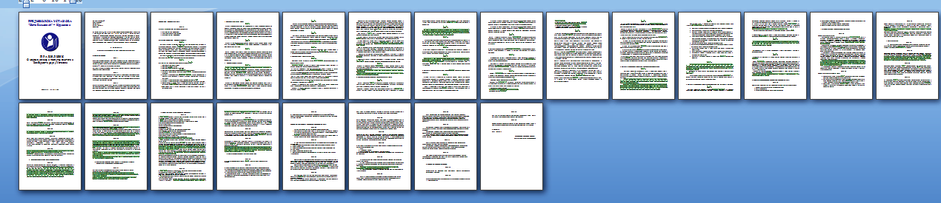
Тим за израду правилника:
С.Ракоњац
Љ.Јовановић
С.Миладиновић
М.Средојевић
В.Перовић
Ј.Миливојевић
Д.Дунђеровић
Д.Живковић
И.Маринковић
Љ.Милетић
З.Јанковић
Г.Костић
www.nataveljkovic.edu.rs

Slide 4
Члан 2.
Одредбе овог Правилника дужни су да поштују сви запослени у Установи, родитељи и старатељи деце (даље: родитељи ) и трећа лица када се налазе у згради вртића, дворишту или на другом месту на којем се остварује васпитно-образовни рад или друга активност у организацији Установе.

Slide 5
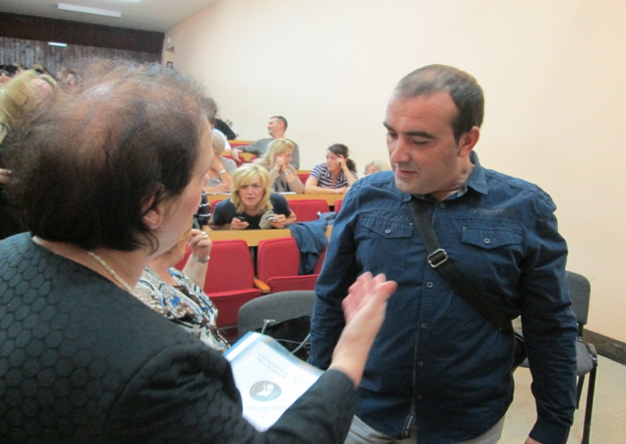
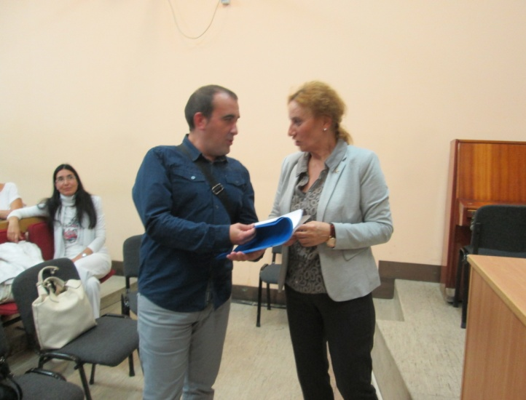
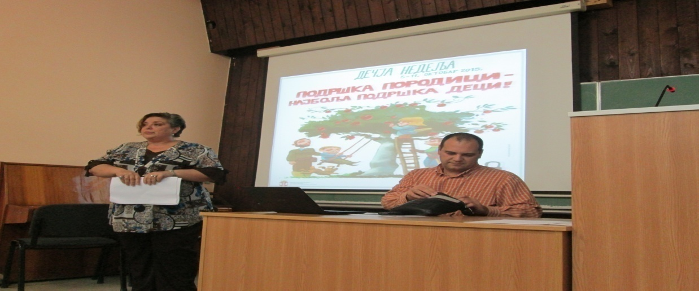
Програм заштите је у форми документа предат директору ВШСС од стране координарора Тима за Заштиту деце , Љ.Јовановић
Последње консултације о реализацији трибине
Поздравна реч помоћника дир.за в-о рад С.Ракоњац

Slide 6
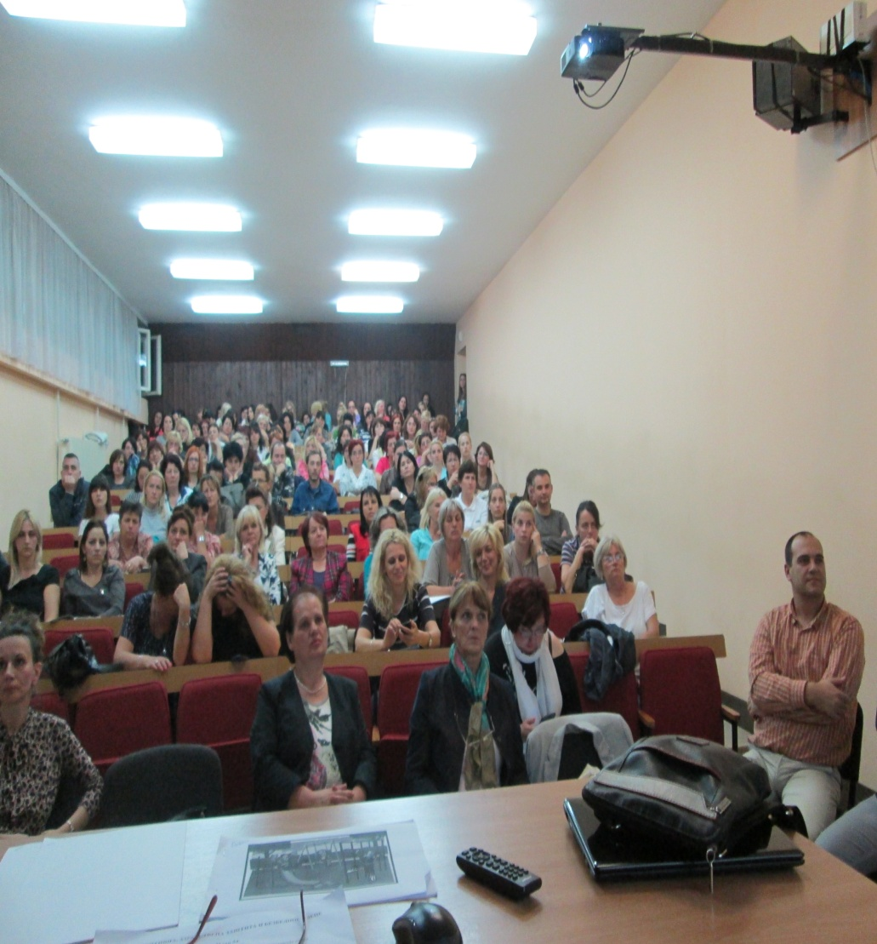
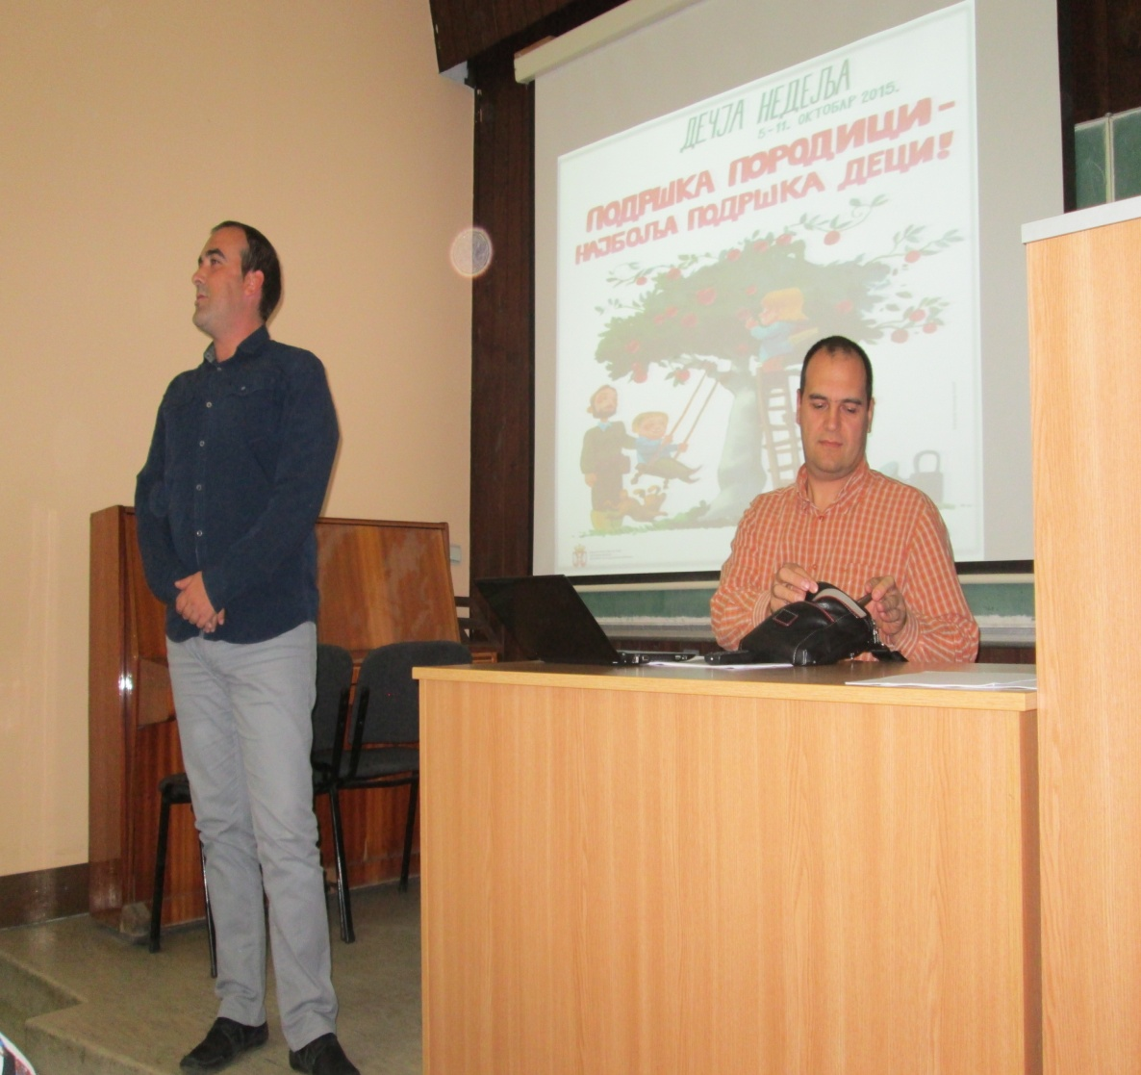
Поздравна реч директора мр Александра Васића

Slide 7
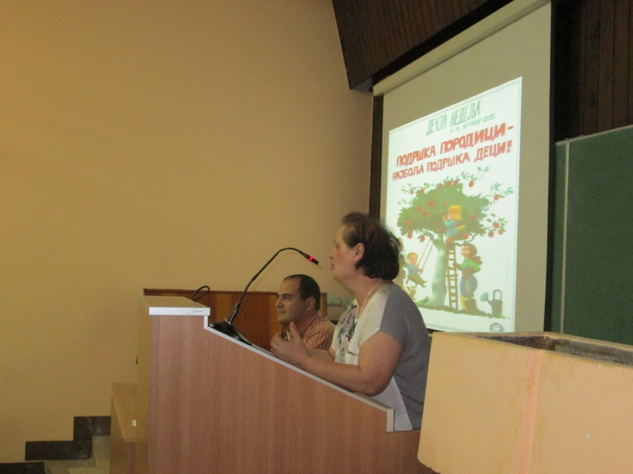
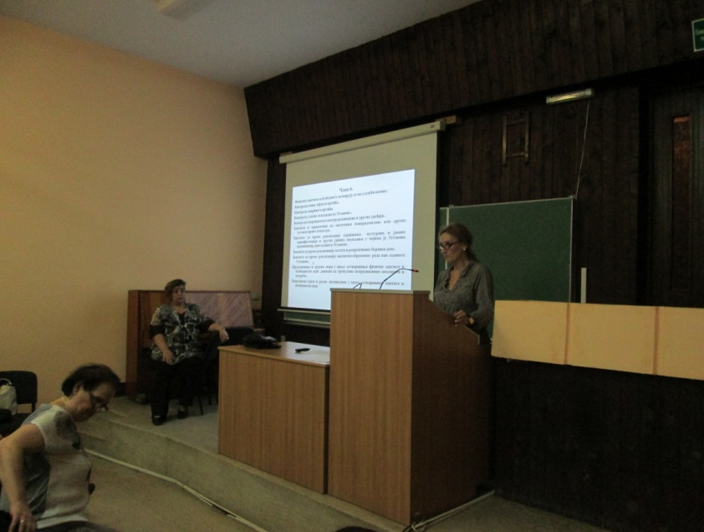
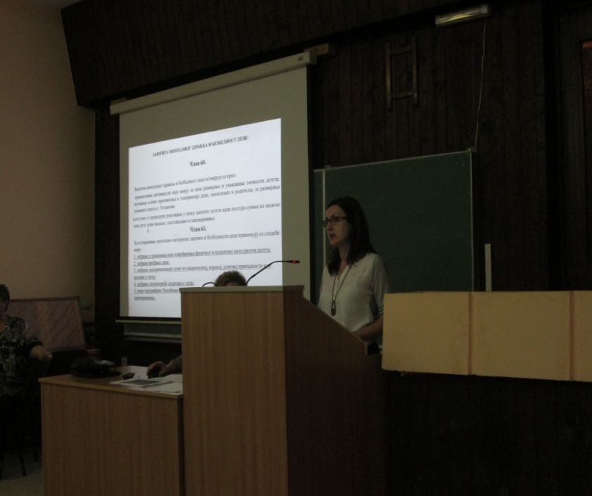
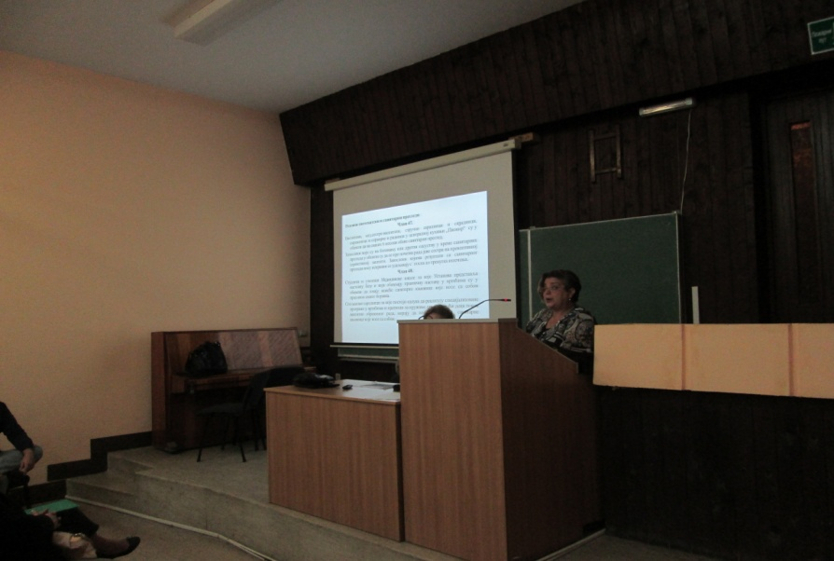
Приказ Правилника кроз области

Slide 8
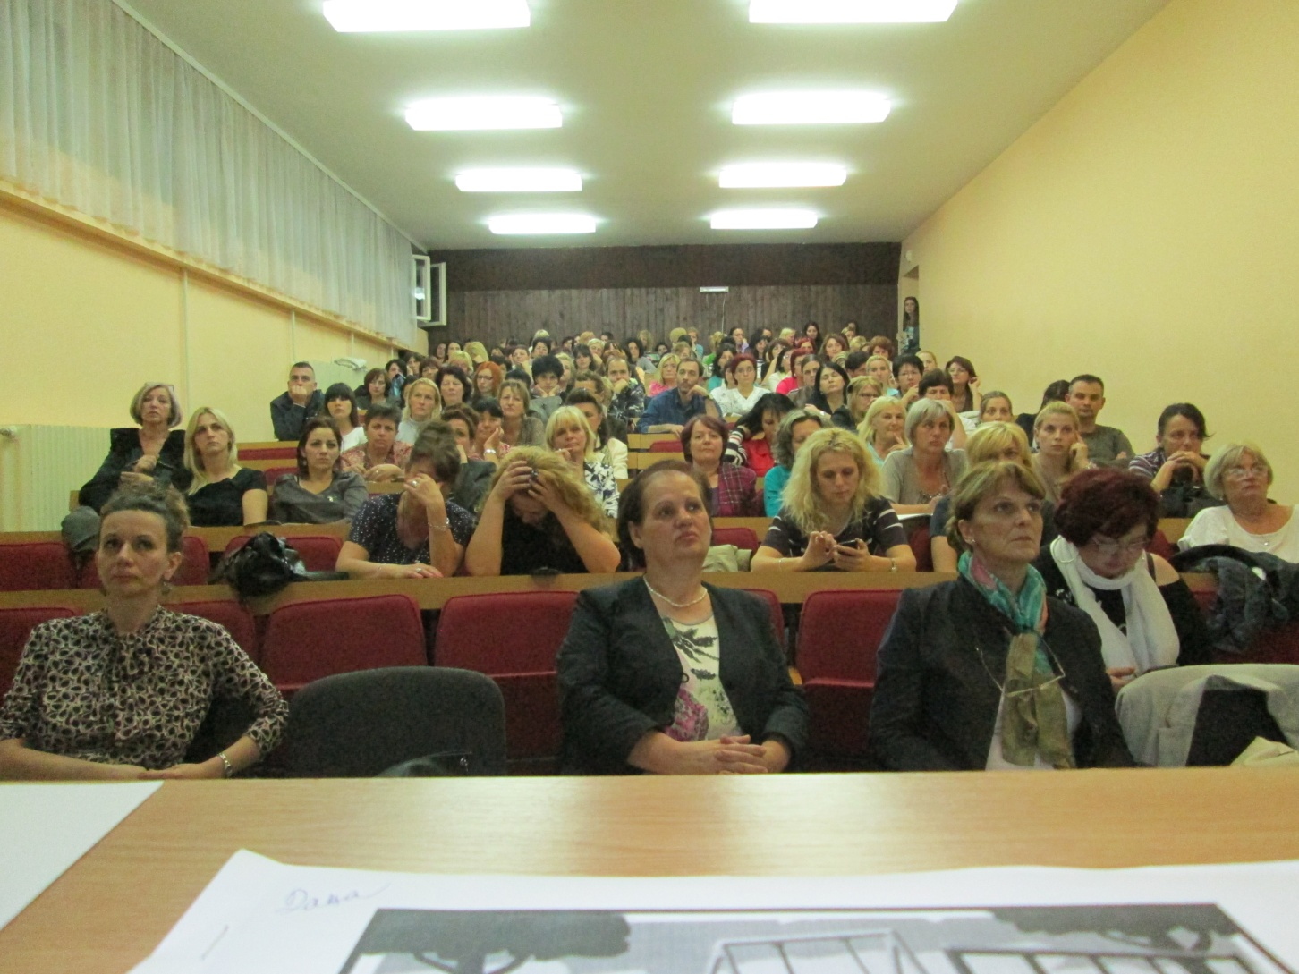
Васпиачи,професори ,стручни сарадници и сарадници су помно пратили презентацију Правилника

Slide 9
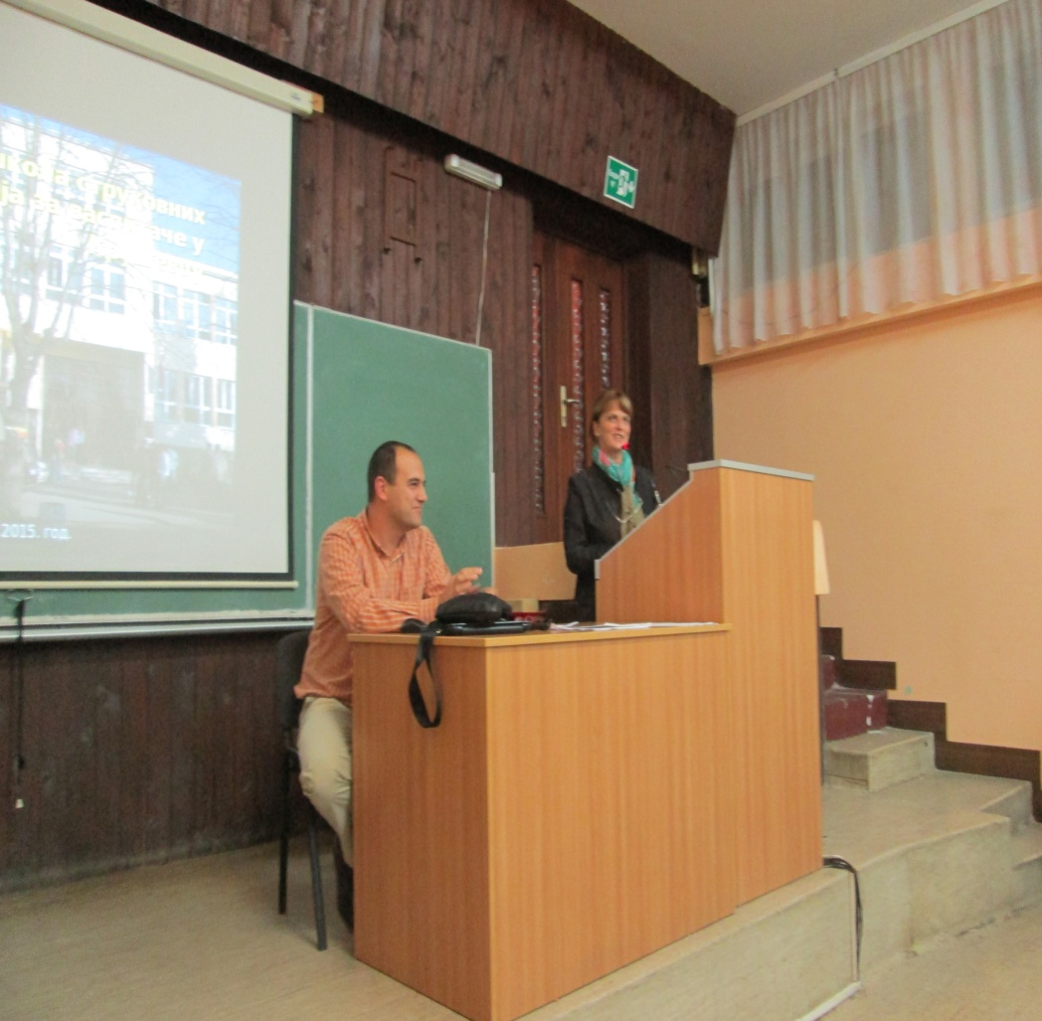
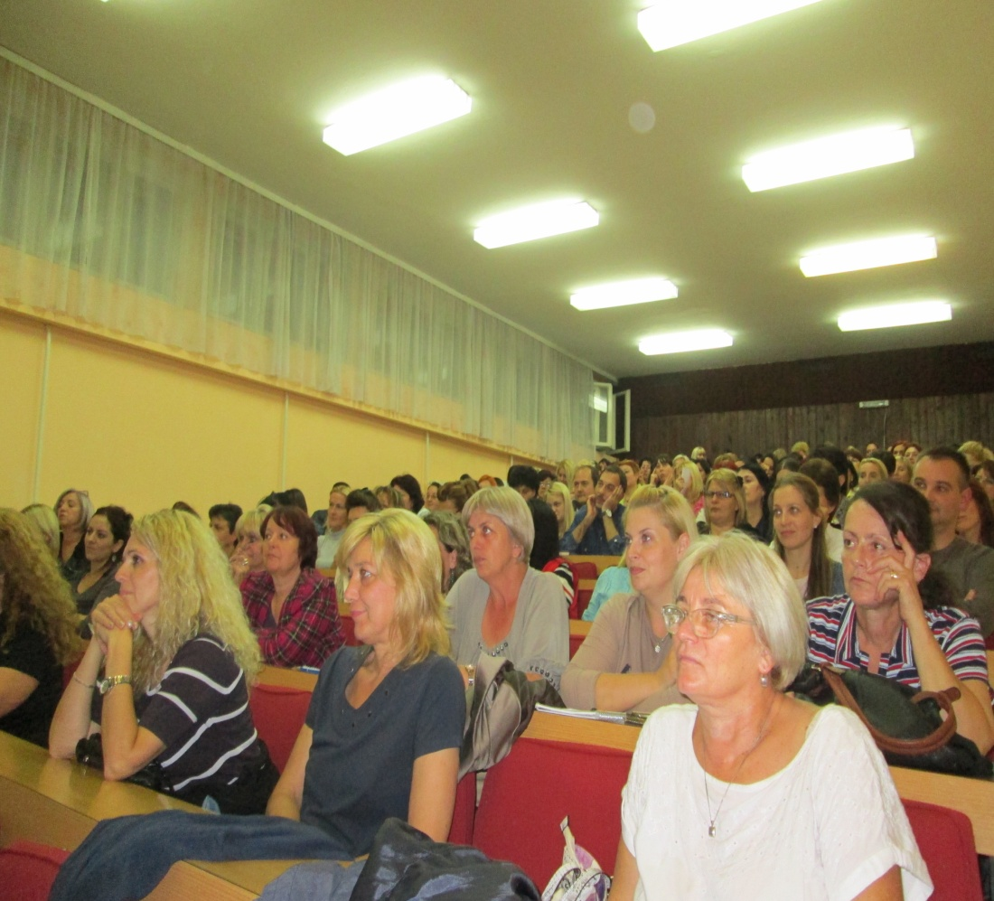
Излагање проф Ружице Милосављевић

Slide 10
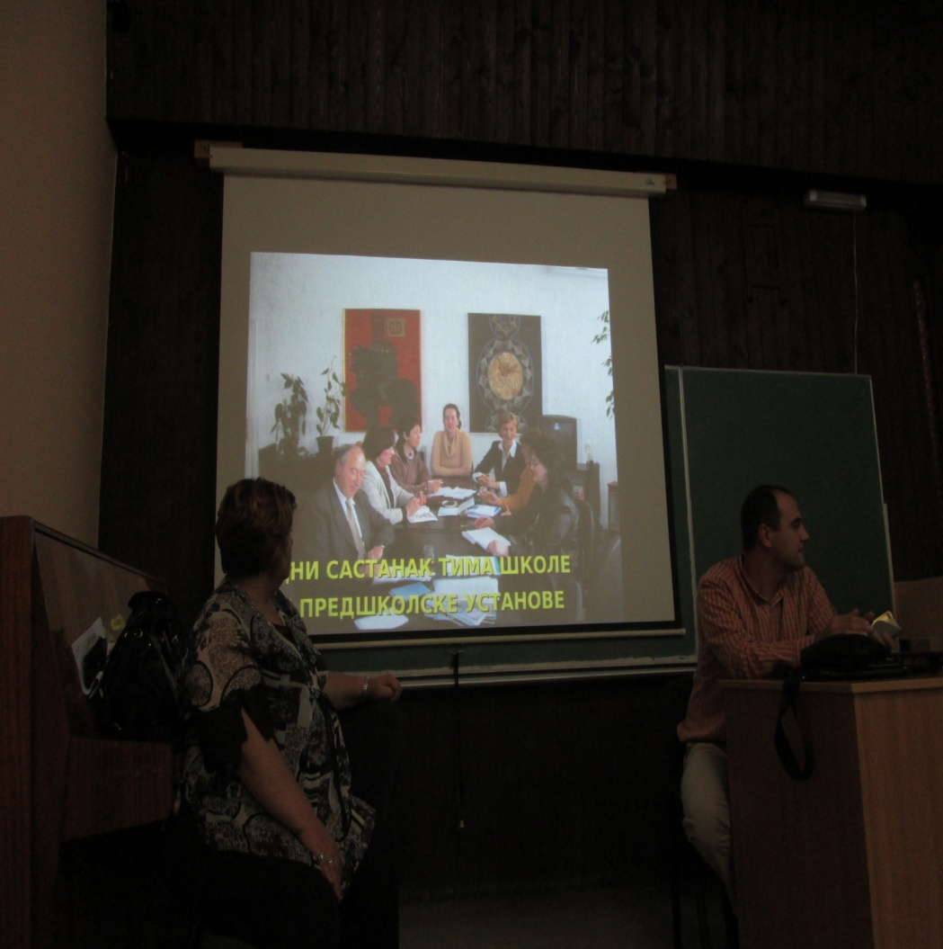
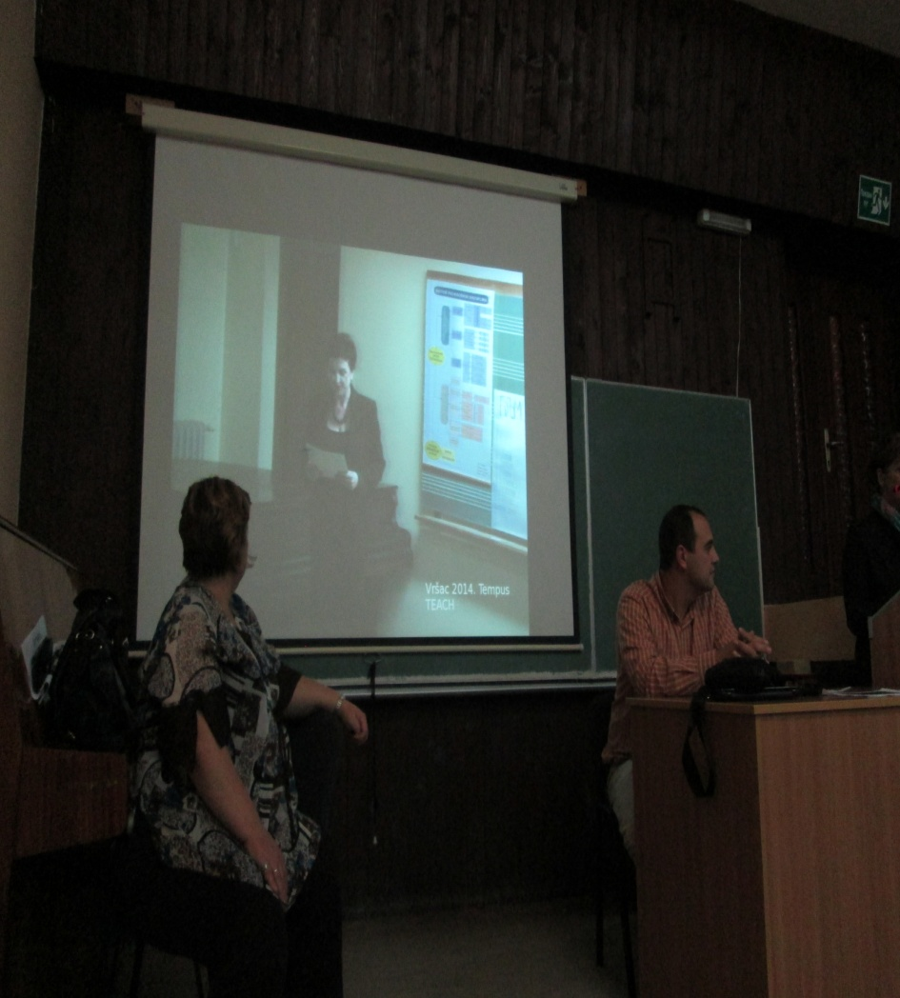
Ретроспектива сарадње ,планови за будућност

Slide 11
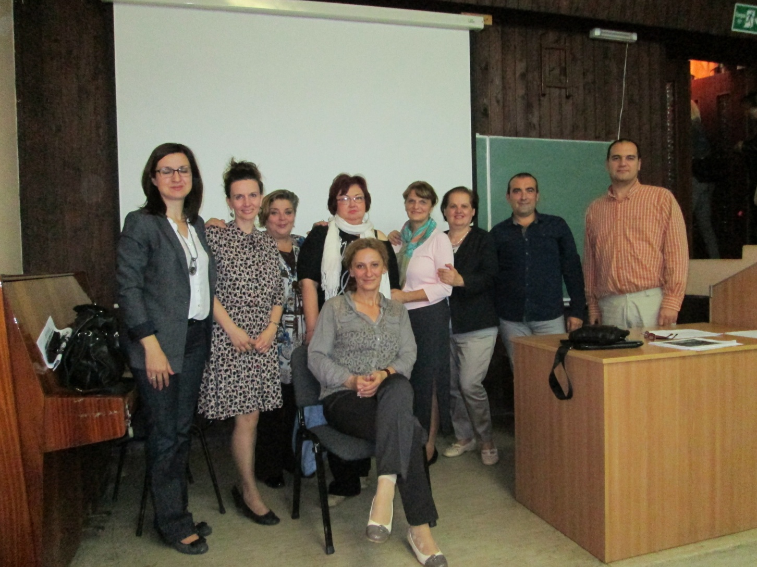
Заједнички циљ - Унапређивање квалитета сарадње

